Slide 1
Русский язык 4 класс
УМК «Школа России»
Склонение имён прилагательных во множественном числе.
Презентацию подготовила Абрамова О.П.
учитель начальных классов
ГБОУ ЦО «ЭРУДИТ»
г.Владикавказ

Slide 2

Пятнадцатое февраля.
Классная работа.
Сижу правильно,
пишу красиво!
Речевая деятельность:
Говорим
Пишем
Слушаем
Читаем

Slide 3
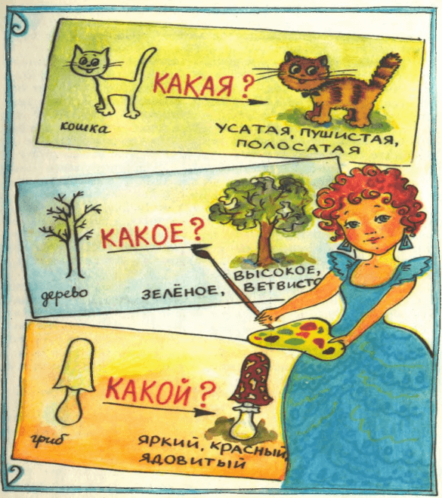


Slide 4
Имя прилагательное

Slide 5
Дополни высказывание
прилагательным
Настроение у нас … .
Ждут задания вас … .
На уроке всегда будь … .
И урок выйдет … .

Slide 6
Дополни высказывание
прилагательным
Настроение у нас чудесное.
Ждут задания вас….
На уроке всегда будь…
И урок выйдет….

Slide 7
Дополни высказывание
прилагательным
Настроение у нас чудесное.
Ждут задания вас интересные .
На уроке всегда будь…
И урок выйдет….

Slide 8
Дополни высказывание
прилагательным
Настроение у нас чудесное.
Ждут задания вас интересные .
На уроке всегда будь внимательным.
И урок выйдет… .

Slide 9
Дополни высказывание
прилагательным
Настроение у нас чудесное.
Ждут задания вас интересные .
На уроке всегда будь внимательным.
И урок выйдет замечательным .

Slide 10
План урока
1. Словарная работа
2. Повторение пройденных знаний.
3. Совместное «открытие» нового.
4. Первичное закрепление.
5. Самостоятельная работа.
6. Проверка по образцу.
7. Включение в систему повторений.
8. Итог урока. Рефлексия.

Slide 11

Словарная работа
Пустой, общий, плацкартный …
Интересная, познавательная, увлекательная…
Свежее, парное, коровье …
Ночные, разноцветные, торжественные…

Slide 12

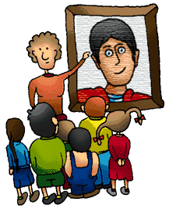

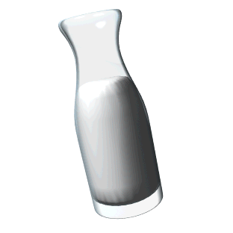
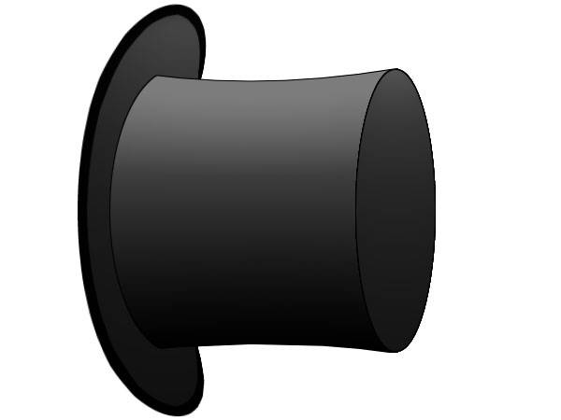
Проверка:
в гон
а
экскурс я
и
м локо
о
с люты
а

Slide 13
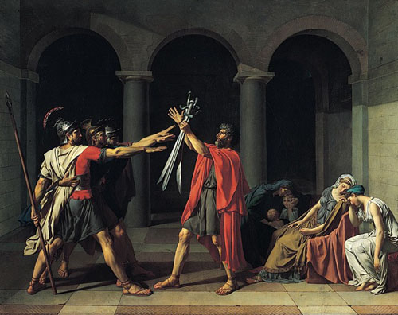
Само слово "салют" пришло к нам из французского языка ("salut" - "приветствие"), если копнуть еще глубже, то корень слова - латинский ("salus" с тем же значением). Таким образом, основное значение слова "салют" именно такое - приветствие. В Древнем Риме под этим подразумевали абсолютно конкретный жест - вскинутую вверх руку с прямой ладонью и пальцами, плотно прижатыми друг к другу. Это так называемый "римский салют".

Slide 14


Постарайтесь вспомнить, что мы уже знаем об именах прилагательных?
Самостоятельная часть речи
Признак предмета
Какой? Какая? Какое? Какие?

Slide 15
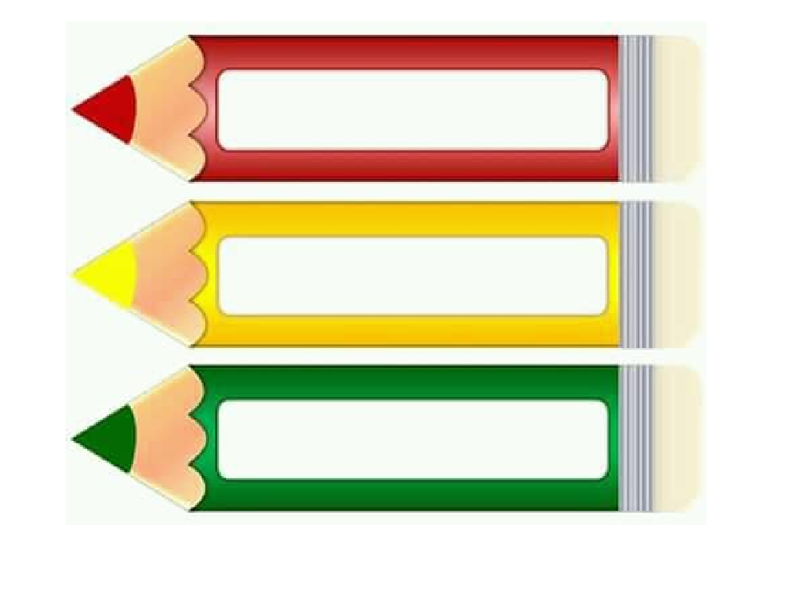
Постарайтесь вспомнить, что мы уже знаем об именах прилагательных?
Определение
сущ. + прил.
_____ и _____ нашу речь.

Slide 16
Постарайтесь вспомнить, что мы уже знаем об именах прилагательных?
Употребляются в краткой форме
Имя прилагательное в краткой форме – сказуемым
Образуются с помощью
суффиксов от имён сущ.

Slide 17

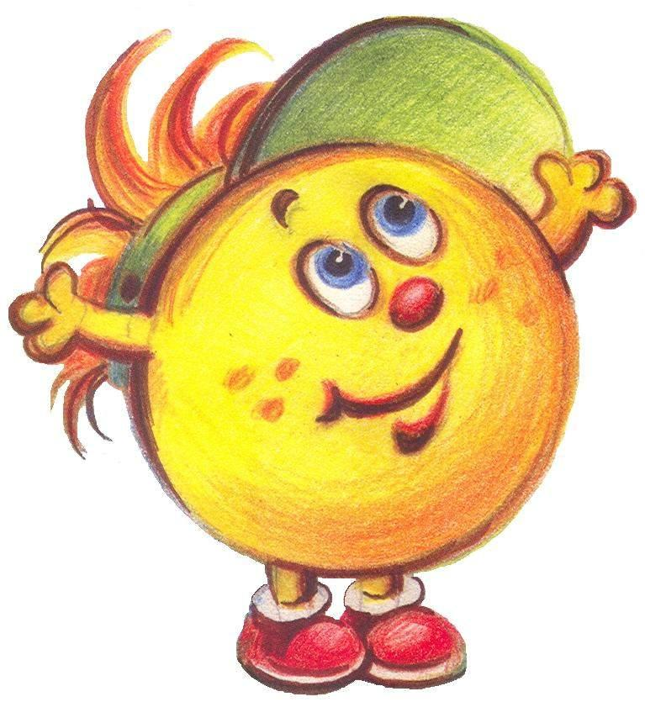

Учебная деятельность
Делаю САМ!
II шаг учебной деятельности
I шаг учебной деятельности
17

Slide 18
Просмотр видео

Slide 19
Склонение имён прилагательных во множественном числе.

Slide 20
Цель: формирование умения склонять и употреблять имена прилагательные во множественном числе.
Задачи:
1. Просклонять имена прилагательные во множественном числе.
2. Устанавливать связь – существительное и прилагательное.
3. Учиться писать окончания имён прилагательных во множественном числе.

Slide 21
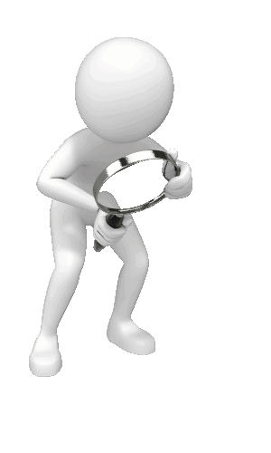
Работа в группах

Slide 22
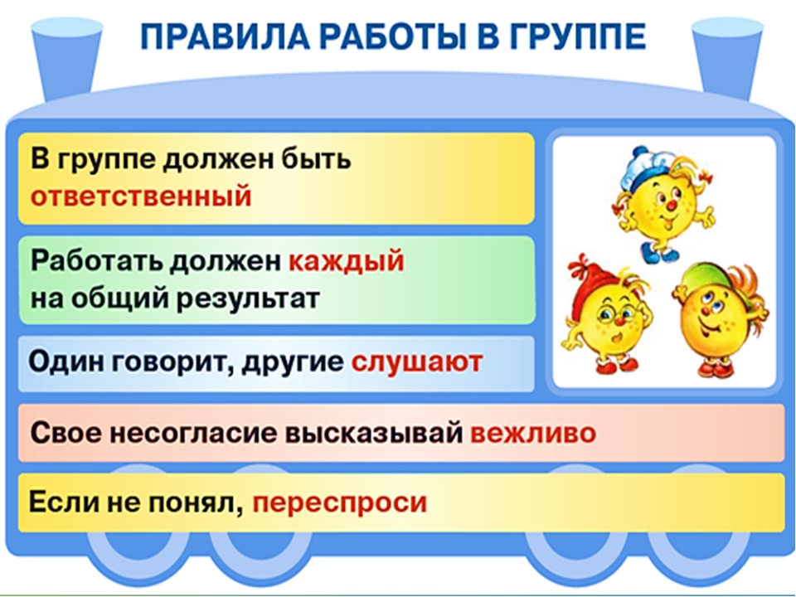

Slide 23
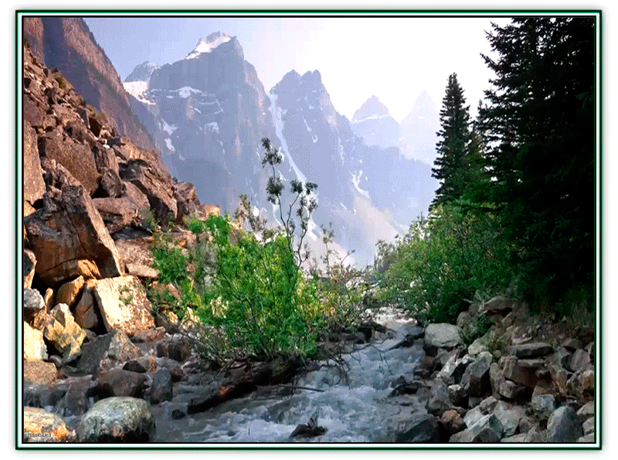
ОГРОМНЫЕ КАВКАЗСКИЕ ГОРЫ

Slide 24
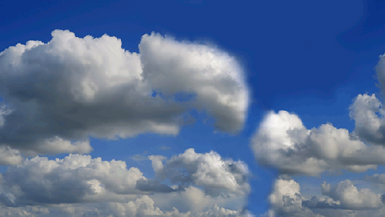
ЛЁГКИЕ ПУШИСТЫЕ ОБЛАКА

Slide 25
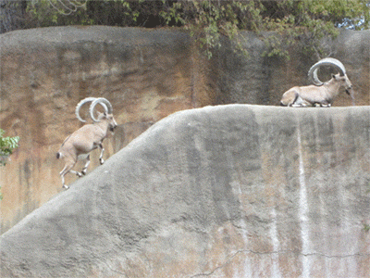
ГРАЦИОЗНЫЕ ДИКИЕ КОЗЛЫ

Slide 26
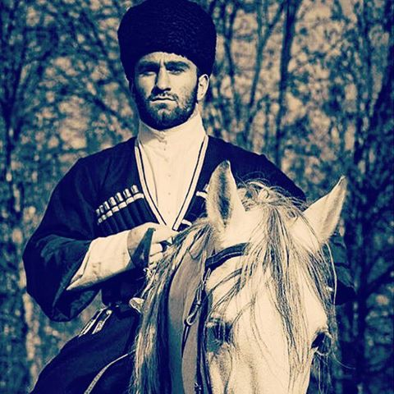
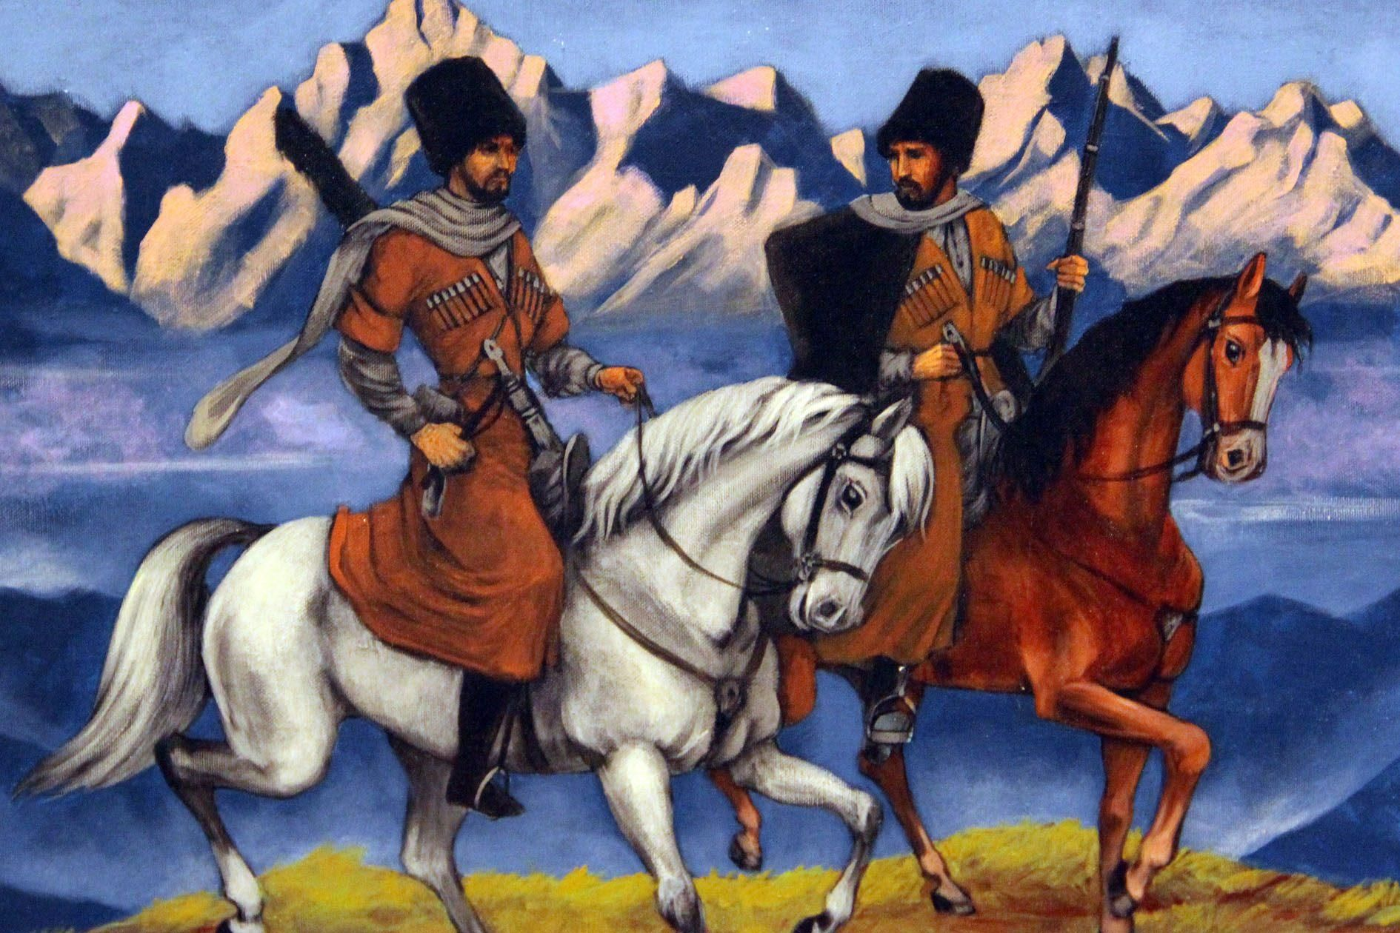
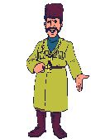
ХРАБРЫЕ ОСЕТИНСКИЕ МУЖЧИНЫ

Slide 27
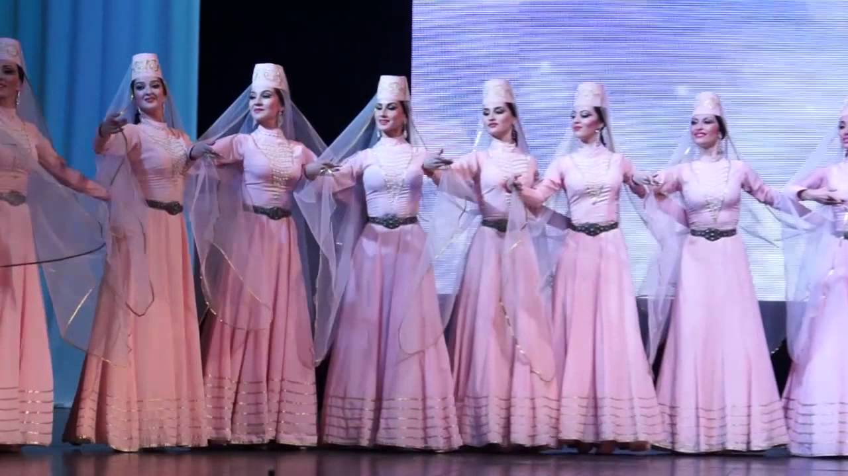
ГОРДЫЕ ОСЕТИНСКИЕ ДЕВУШКИ

Slide 28

ВКУСНЫЕ ОСЕТИНСКИЕ ПИРОГИ

Slide 29

Учебник, стр.38
Склонение имён прилагательных во множественном числе
Падеж | вопрос | окончания
И.п | Какие?
Р.п | Каких?
Д.п | Каким?
В.п | Какие?
Т.п | Какими?
П.п | О каких?
-ые, -ие
-ых, -их
-ым, -им
-ые, -ие
-ыми, -ими
-ых, -их

Slide 30

Обратите внимание!
Род имён прилагательных во множественном числе определить нельзя.

Slide 31
Физминутка

Slide 32
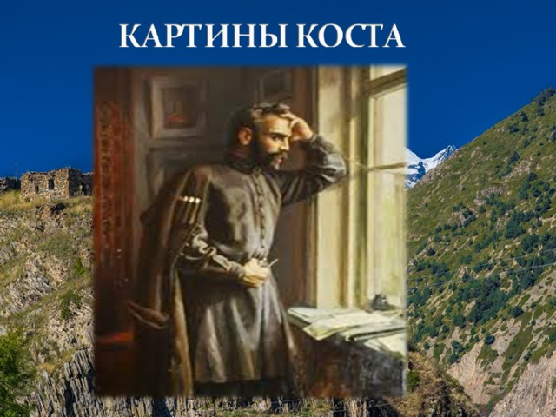
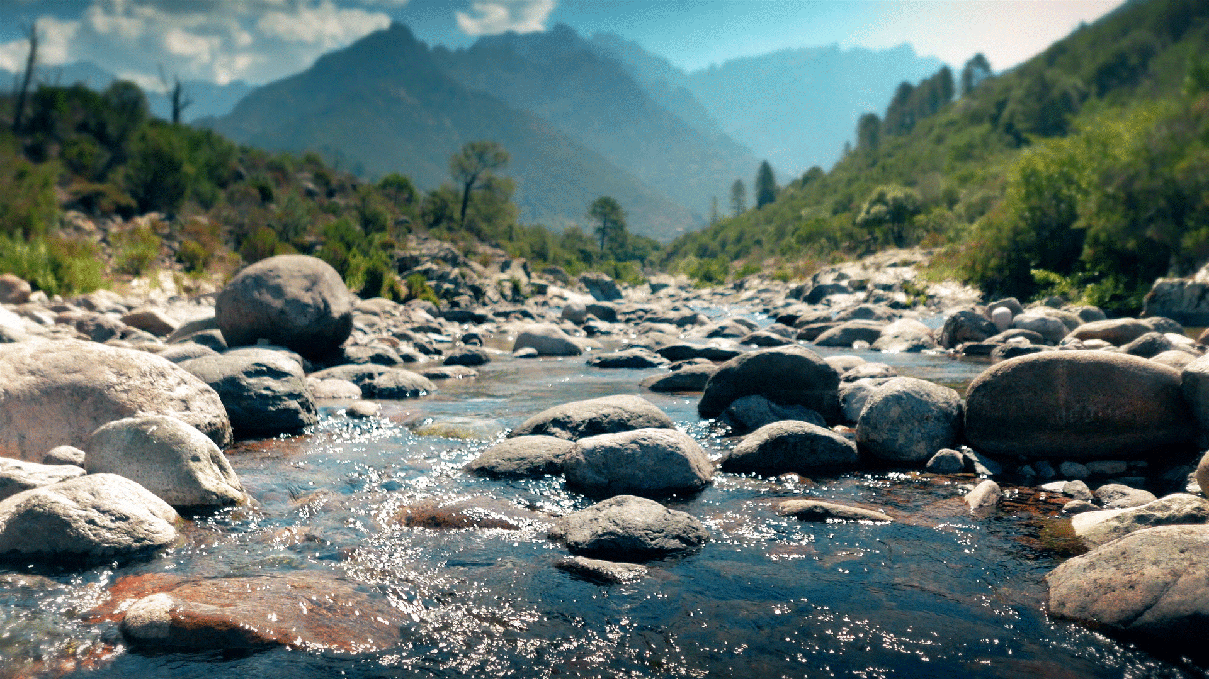
Горы р..дные,тропы л..сные,
Дивн….³ песни ущелий и гор.
Взор мой л..скает,
Радует сер..це
Наша Осетия мил..я,
Светл..й её простор.

Slide 33
Самостоятельная работа
Работа по учебнику
стр.38 упр.81

Slide 34
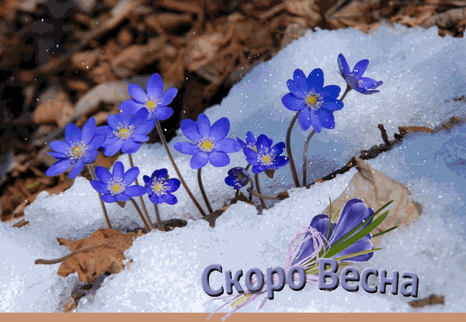
?
+
Проверка по образцу
1 вариант
И. п. какие?
голубые весенние цветы
Р. п. каких?
голубых весенних цветов
Д. п. каким?
голубым весенним цветам
В. п. какие?
голубые весенние цветы
Т. п. какими?
голубыми весенними цветами
П. п. о каких?
о голубых весенних цветах

Slide 35
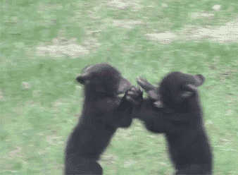
?
+
Проверка по образцу
2 вариант
И. п. какие?
весёлые неуклюжие медвежата
Р. п. каких?
весёлых неуклюжих медвежат
Д. п. каким?
весёлым неуклюжим медвежатам
В. п. каких?
весёлых неуклюжих медвежат
Т. п. какими?
весёлыми неуклюжими медвежатами
П. п. каких?
о весёлых неуклюжих медвежатах

Slide 36
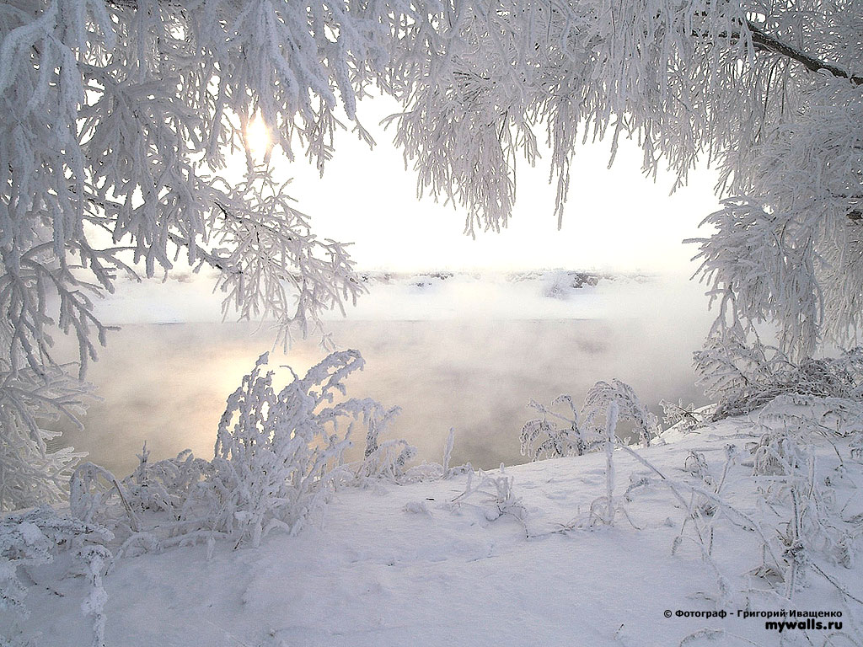
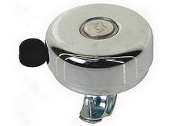

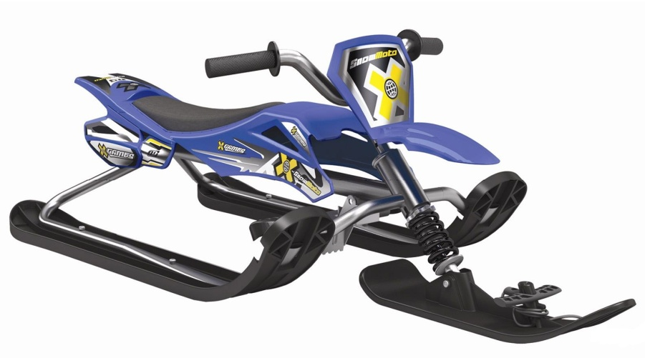
ЫМ
ПО ЛЕСН.. ДОРОГАМ
ИМ
ЫХ

Slide 37

ЫЕ
ТЁПЛ..
ДНЯМИ
ЫМИ
ЫМ

Slide 38
ОЕ
сказочн..
деревья
ЫЕ
ЫМ

Slide 39
ОМ
В БЕЛ.. ПЛАТЬЯХ
ИЕ
ЫХ

Slide 40
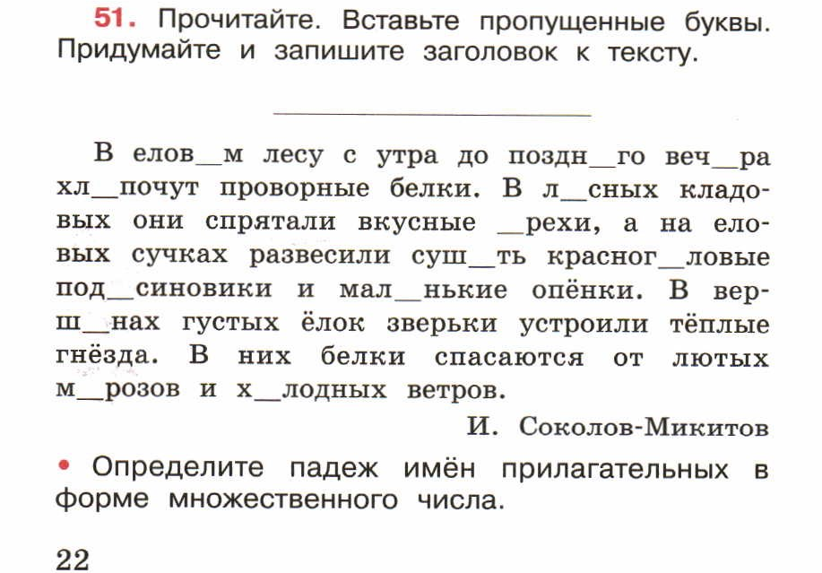
Рабочая тетрадь, стр.22 упр.51

Slide 41
Подведём итоги работы!
С какими именами прилагательными работали на уроке?
Как не могут изменяться имена прилагательные во множественном числе?
Как определить падеж имён прилагательных во множественном числе?
Назови падежные окончания имён прилагательных во множественном числе.

Slide 42
Продолжи предложения:
Я научился…
Я знаю…
Я смог…
Для меня было сложным…
Мне понравилось задание…

Slide 43
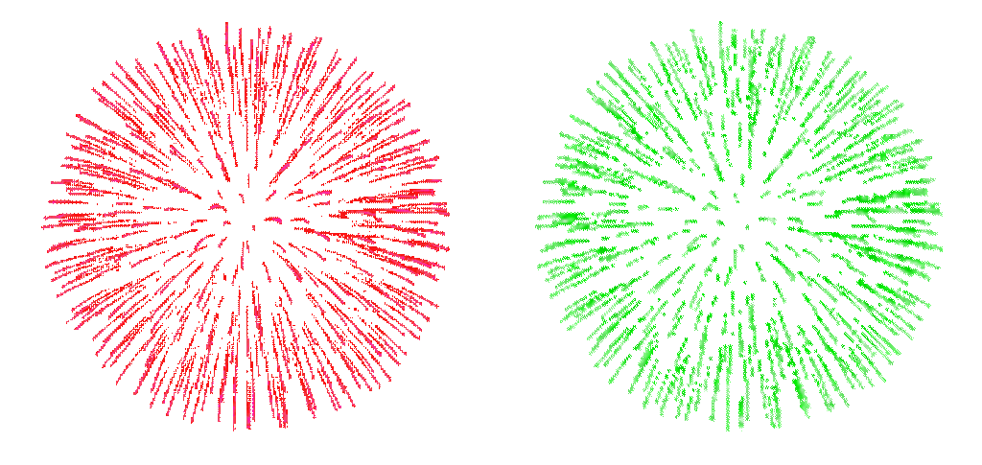
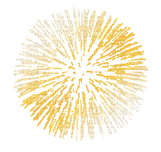
Рефлексия!

Slide 44

по группам…
Благодарю за работу на уроке!

